Slide 1
CHÀO MỪNG
CÁC EM ĐẾN VỚI TIẾT TOÁN

Slide 2
KHỞI ĐỘNG

Slide 4
CHỦ ĐỀ 14
ÔN TẬP CUỐI NĂM
BÀI 72
ÔN TẬP HÌNH HỌC
(Tiết 2 – Luyện tập, tr 129)

Slide 5
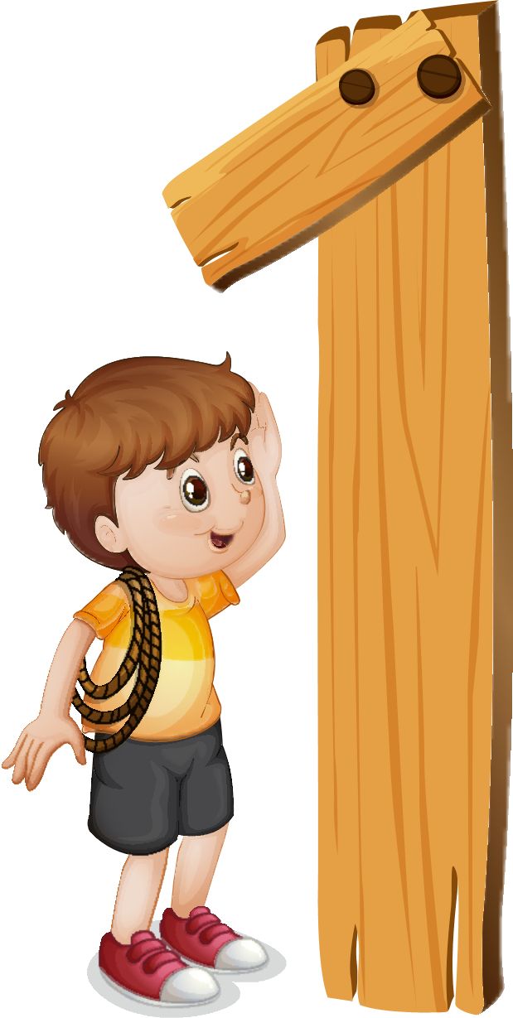
YÊU CẦU CẦN ĐẠT
Củng cố kĩ năng tính độ dài đoạn thẳng, tính độ dài đường gấp khúc.

Slide 7
Dùng thước có vạch chia xăng-ti-mét, em hãy đo độ dài đoạn thẳng AB và đoạn thẳng BC. Sau đó cho biết độ dài đoạn thẳng AC là bao nhiêu xăng-ti-mét.
1
A
B
C
13
cm
?
8
Độ dài đoạn thẳng AB là: …… cm
Độ dài đoạn thẳng BC là: …… cm
Độ dài đoạn thẳng AC là: ……
5
8 + 5 = 13 (cm)

Slide 8
2
Tính độ dài các đường gấp khúc ABC, BCD và ABCD.
B
D
18 cm
9 cm
A
C
14 cm
Độ dài đường gấp khúc ABC là: 18 + 9 = 27 (cm)
Độ dài đường gấp khúc BCD là: 9 + 14 = 23 (cm)
Độ dài đường gấp khúc ABCD là: 18 + 9 +14 = 41 (cm)

Slide 9
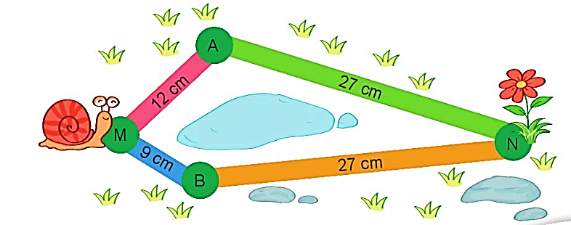
Con ốc sên có thể bò tới bông hoa theo đường gấp khúc MAN hoặc MBN. Hỏi ốc sên bò theo đường nào ngắn hơn và ngắn hơn bao nhiêu xăng-ti-mét?
3

Slide 10
Con ốc sên có thể bò tới bông hoa theo đường gấp khúc MAN hoặc MBN. Hỏi ốc sên bò theo đường nào ngắn hơn và ngắn hơn bao nhiêu xăng-ti-mét?
3
Độ dài đường gấp khúc MAN là:
12 + 27 = 39 (cm)
Độ dài đường gấp khúc MBN là:
9 + 27 = 36 (cm)
Ốc sên bò theo đường gấp khúc MBN ngắn hơn và ngắn hơn số xăng-ti-mét là:
39 – 36 = 3 (cm)
Độ dài đường gấp khúc MAN là:
Độ dài đường gấp khúc MBN là:
Ốc sên bò theo đường gấp khúc MBN ngắn hơn và ngắn hơn số xăng-ti-mét là:

Slide 11
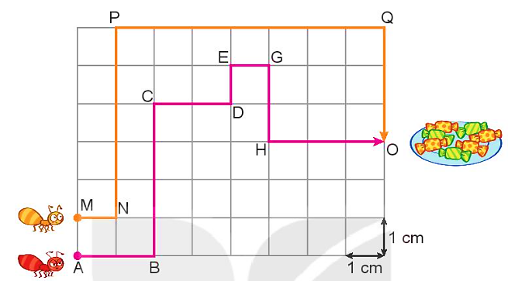
Kiến vàng đi đến đĩa kẹo theo đường MNPQO, kiến đỏ đi đến đĩa kẹo theo đường ABCDEGHO (như hình vẽ). Hỏi đường đi của con kiến nào ngắn hơn?
4
16 cm
15 cm
Đường đi của ngắn hơn.

Slide 12
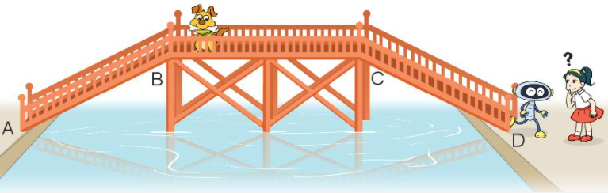
Cây cầu là đường gấp khúc ABCD dài 160m. Đoạn cầu là đường gấp khúc BCD dài 110m. Hỏi đoạn cầu AB dài bao nhiêu mét?
5
Bài giải
Đoạn cầu AB dài số mét là:
160 – 110 = 50 (m)
Đáp số: 50m

Slide 13
YÊU CẦU CẦN ĐẠT
Củng cố kĩ năng tính độ dài đoạn thẳng, tính độ dài đường gấp khúc.

Slide 14
CHÀO TẠM BIỆT VÀ HẸN GẶP LẠI!

